Slide 1










(+593) 99 583 8626

Slide 2



ADVENTISTA DEL SÉPTIMO DÍA
MOVIMIENTO DE REFORMA

Slide 3





Asiste Puntual
Cada sábado 9:00am (Ecuador) por:
ASDMR ECUADOR
Unión Ecuatoriana ASDMR
Registro
de Asistencia

Slide 4

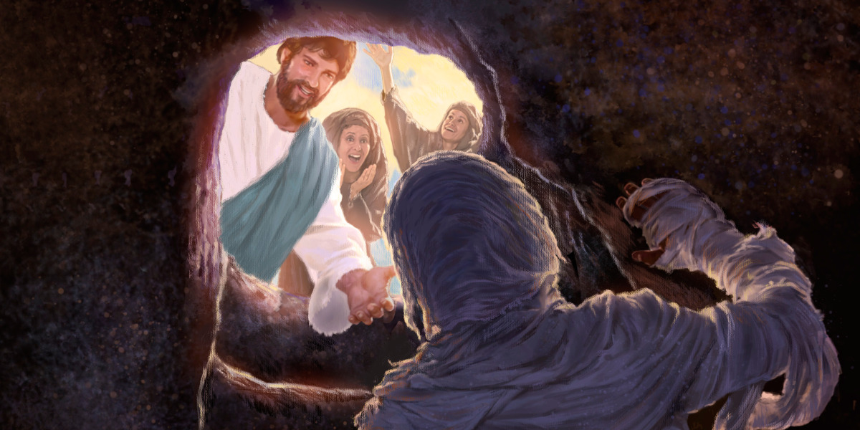


La lección de los niños para hoy es:
La Resurrección y la Vida
Sábado, 28 de junio de 2025

Slide 5
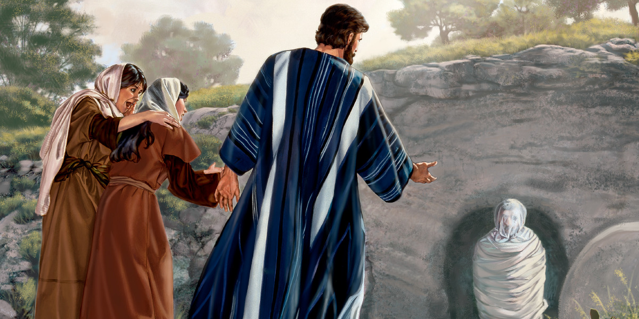
La Resurrección y la Vida
Sábado, 28 de junio de 2025
Lección 13

Slide 6



Verso bíblico de memoria
“Le dijo Jesús: Yo soy la resurrección y la vida; el que cree en mí, aunque esté muerto, vivirá.”
(Juan 11:25)
Idea central
“Para el creyente, la muerte es asunto trivial. Cristo habla de ella como si fuera de poca importancia… Para el cristiano, la muerte es tan sólo un sueño, un momento de silencio y tinieblas. La vida está oculta con Cristo en Dios.”
El Deseado de Todas las Gentes, p. 731.
Sábado, 28 de junio de 2025
Introducción

Slide 7
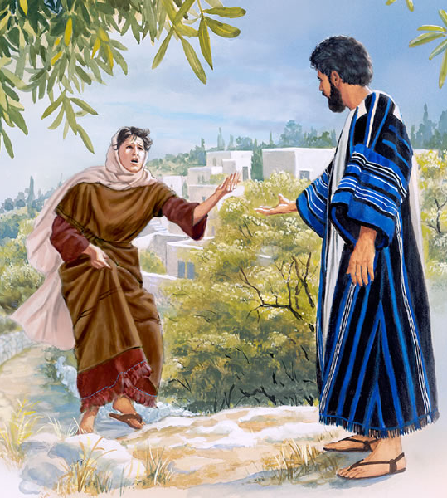
Señor, si hubieses estado aquí, mi hermano no habría muerto. Mas también sé ahora que todo lo que pidas a Dios, Dios te lo dará.
Cuando Marta se enteró de que Jesús venía a Betania, salió inmediatamente a su encuentro con el corazón agitado por encontradas emociones…
…en su conversación con Jesús, expresó una profunda convicción: aunque lamentaba que su hermano Lázaro hubiera muerto, creía firmemente que el poder intercesor de Cristo podría hacer algo para consolarlas.
Al enterarse de que Jesús venía a Betania, ¿qué hizo Marta y qué convicción expresó?
Jesús en Betania
Domingo

Slide 8
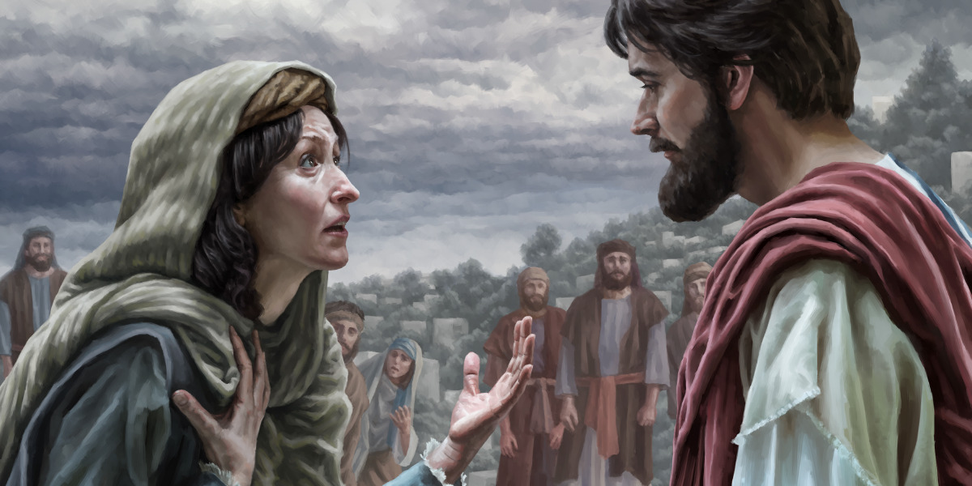
¿Qué le aseguró Jesús a Marta?
1. Tu hermano resucitará.
Jesús animó su fe asegurando la resurrección de Lázaro…
…con este acto Jesús quería darles una garantía de la resurrección de los justos.
2. Yo sé que resucitará en la resurrección, en el día postrero.
Marta creyó que hablaba de la resurrección en el día postrero, y aunque no comprendió lo que Jesús haría…
…expresó su fe en que los fieles que han muerto dormirán hasta la segunda venida de Jesús.
¿Qué entendió ella al decir esto?
La máxima promesa de esperanza
Lunes

Slide 9
Yo soy la resurrección y la vida; el que cree en mí, aunque esté muerto, vivirá.
Con esto Jesús afirmó que la vida eterna depende de tener al Hijo de Dios. Él es nuestra garantía.
¿Con qué palabras reconoció Jesús la convicción de Marta?
La máxima promesa de esperanza
Lunes

Slide 10
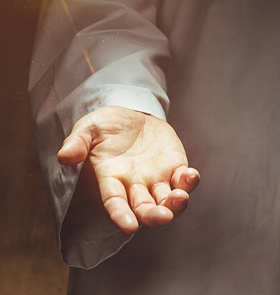
¿Qué promesa es la base de nuestra esperanza más allá de la tumba, y cómo se relacionó la convicción de Marta con el milagro de Cristo?
La promesa de que Jesús posee vida por naturaleza divina, y por lo tanto tiene autoridad y poder para dar vida a eterna…
…Marta creyó en esa verdad y esta convicción preparó el terreno para que Jesús realizara el milagro de resurrección.
La máxima promesa de esperanza
Lunes

Slide 11
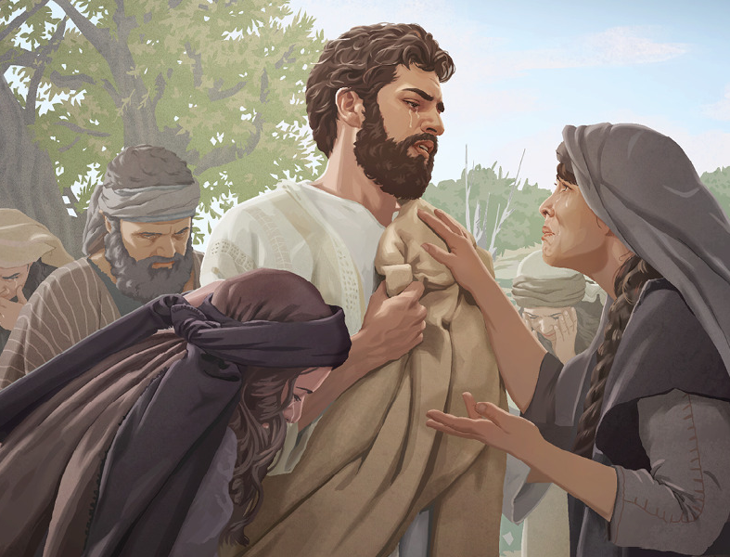
Describe las acciones y palabras de la afligida María
Al saber que Jesús estaba de regreso, María se levantó de inmediato y fue rápidamente al encuentro de Jesús, al llegar se postró ante Jesús, reconociéndolo como su Maestro y Señor…
…María expresó las mismas palabras de Marta, esto revela que ambas hermanas creían firmemente en el poder de Jesús para sanar, por eso se aferraron al Salvador como única fuente de consuelo y esperanza.
Señor, si hubieses estado aquí, no habría muerto mi hermano.
Jesús llora
Martes

Slide 12
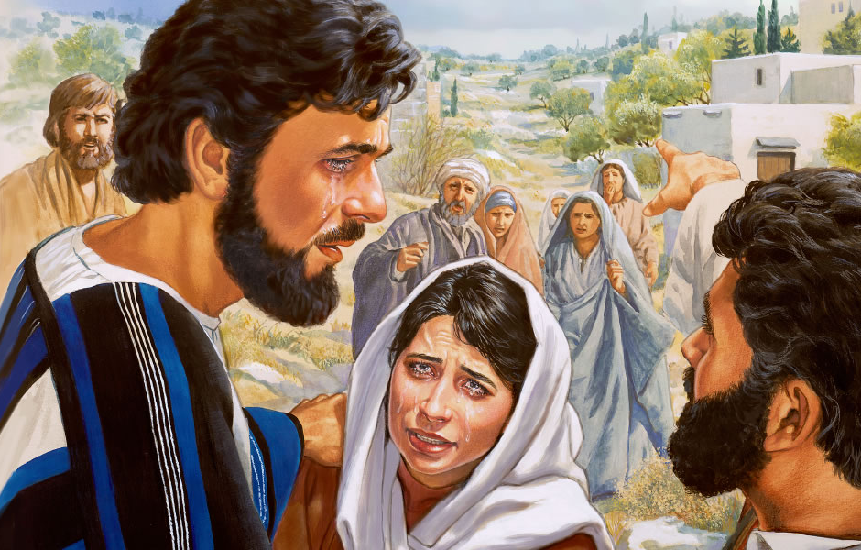
Cuando Jesús vio a María y a algunos judíos llorando, ¿qué hizo Él, y por qué?
Así hoy, su corazón compasivo y tierno se conmueve siempre de simpatía hacia los dolientes. Llora con los que lloran y se regocija con los que se regocijan.
Jesús fue movido por el dolor sincero de María y de los que lloraban con ella, sintió profundamente el sufrimiento de sus amigos y lloró.
1. ¿Dónde le pusisteis?
2. Señor, ven y ve.
Jesús llora
Martes

Slide 13
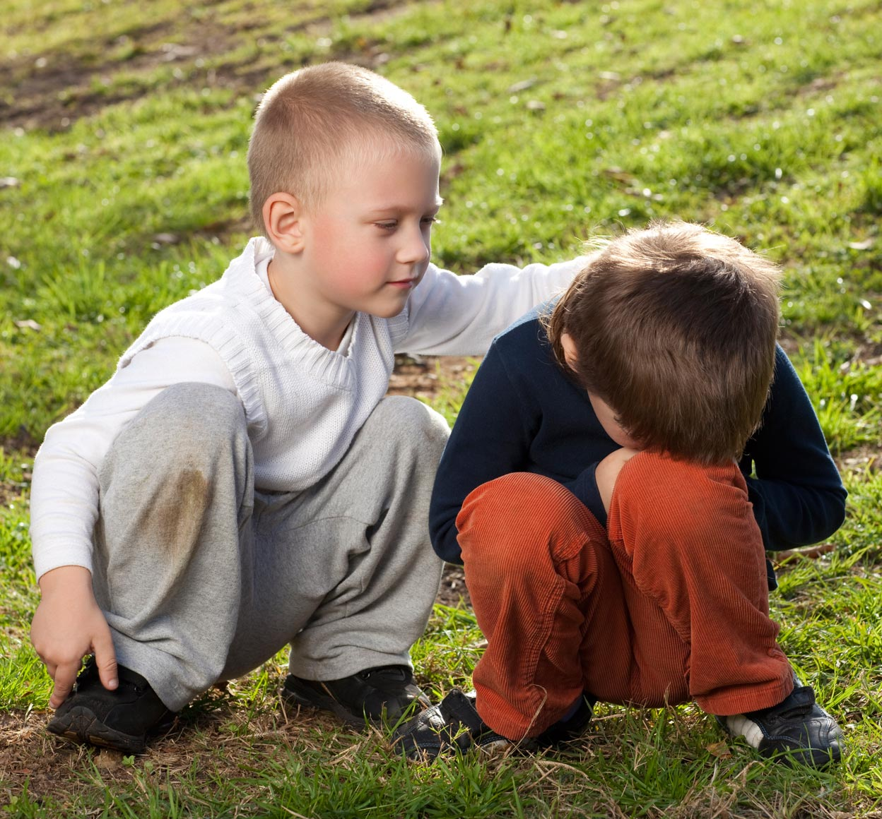
Su ejemplo nos enseña a ser empáticos y compasivos con los demás, compartiendo tanto las alegrías como las lágrimas del prójimo…
…debemos identificarnos con el sufrimiento ajeno, no como una obligación, sino como una manifestación del carácter de Cristo en nosotros.
¿Cómo puede servirnos de ejemplo este momento de la vida de Jesús?
Jesús llora
Martes

Slide 14
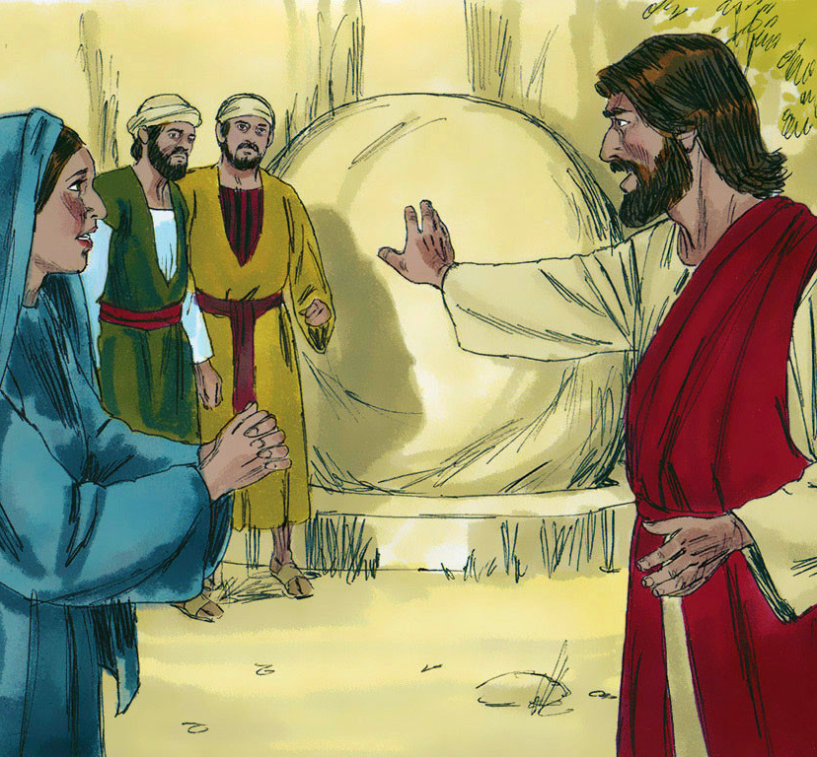
1. Quitad la piedra.
¿Qué orden dio Jesús a los que le rodeaban?
¿Cómo reaccionó Marta y qué le dijo Jesús?
Jesús, aunque tenía poder para hacer que la piedra se apartase, con su orden quiso enseñarnos que Dios no hace por nosotros lo que podemos hacer; la humanidad obedeciendo con fe ha de cooperar con la divinidad.
A las palabras de Jesús, Marta reaccionó con preocupación y lógica humana, su fe no había asimilado el verdadero significado de su promesa.
2. Señor, hiede ya, porque es de cuatro días.
“Las imposibilidades humanas no pueden impedir la obra del Omnipotente.”
Cooperación entre Dios y la humanidad
Miércoles

Slide 15
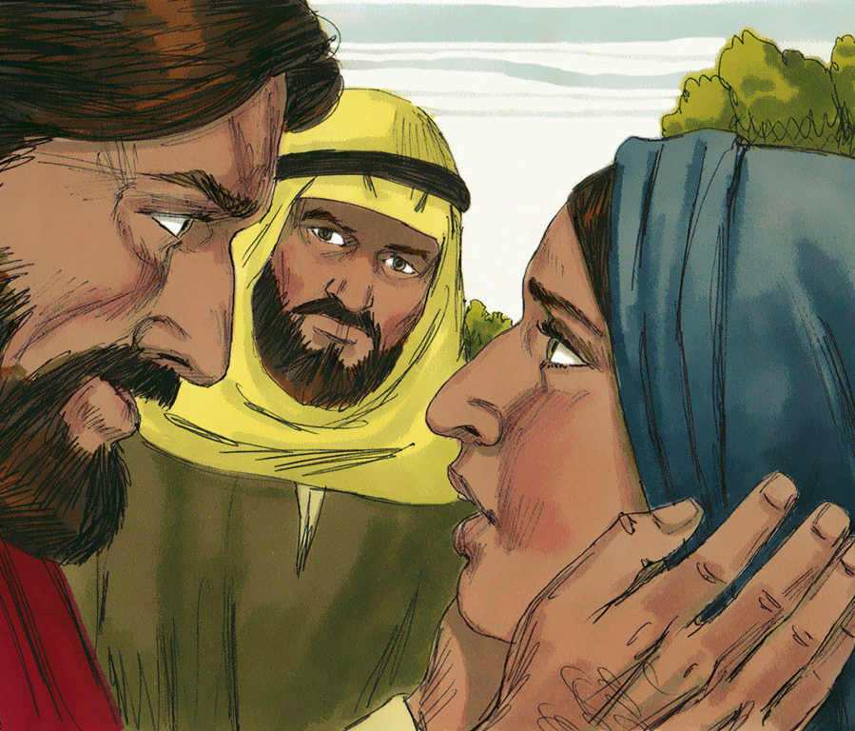
Jesús le recordó a Marta que ya le había dado una promesa, y que esa promesa exige confianza, no razonamientos humanos ni escepticismo.
Sus palabras hoy nos invitan a recordar sus promesas y a mantener una fe viva ante estas, si creemos y perseveramos en pedirle en oración, veremos su gloria en nuestra vida.
¿No te he dicho que si crees, verás la gloria de Dios?
¿Qué palabras de Cristo reprenden hoy amablemente nuestra incredulidad?
Cooperación entre Dios y la humanidad
Miércoles

Slide 16
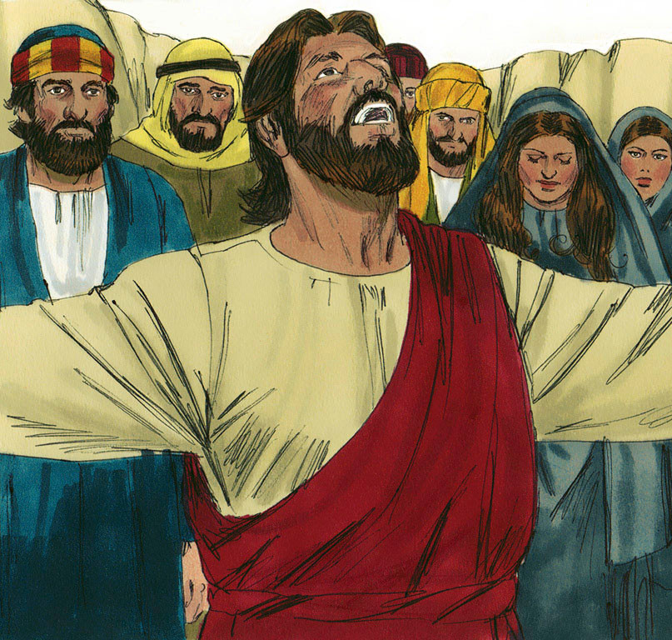
En esta oración Jesús reveló su relación con Dios su Padre y su propósito en el milagro.
Jesús oró con certeza de que el Padre ya ha escuchado su petición, y lo hizo con voz alta no solo para levantar a Lázaro, sino también para fortalecer la fe de los creyentes en Él como el Hijo de Dios.
Padre, gracias te doy por haberme oído. Yo sabía que siempre me oyes; pero lo dije por causa de la multitud, para que crean.
¿Qué oración hizo Jesús junto al sepulcro?
Jesús resucita a Lázaro
Jueves

Slide 17
¿Con qué palabras resucitó Jesús a Lázaro?
¡Lázaro, ven fuera!
Con autoridad divina, simplemente llamó a Lázaro por su nombre…
…y le ordenó salir de la tumba.
Aún la muerte no pudo resistirse a la voz de Jesús.
Lázaro resucitó y aún envuelto en los lienzos funerarios salió vivo del sepulcro…
…Jesús ordenó que le desataran mostrando que la humanidad ha de trabajar por la humanidad.
¿Qué ocurrió inmediatamente?
Jesús resucita a Lázaro
Jueves

Slide 18





La confianza que las hermanas de Lázaro tenían en Jesús fue profunda y sincera, aunque limitada por su comprensión humana, ellas confiaban en Jesús como el único medio por quien podría haber sido sano su hermano.
Jesús prometió a los creyentes que la fe en Él trasciende la muerte, al declarar que Él es “la resurrección y la vida” y que quien cree en Él, aunque muera, vivirá. Esta promesa fue dirigida también a toda la humanidad.
Jesús lloró porque, aunque sabía que iba a resucitar a Lázaro, fue profundamente conmovido por el dolor de María, y de los judíos que lloraban. Al llorar, Jesús reveló que no es indiferente a al sufrimiento humano.
En el milagro de la resurrección de Lázaro, la humanidad cooperó con la divinidad, aunque Jesús tenía poder para hacerlo todo por sí mismo, más lo hizo para enseñar que el poder divino no hace lo que puede hacer el poder humano.
Ante el llamado de Jesús, Lázaro respondió saliendo vivo de la tumba, y aún envuelto en vendas, salió de entre los muertos al escuchar la voz del Salvador, demostrando que cuando Jesús llama, ni siquiera la muerte puede resistirse.
Afirmo lo que aprendí
Resumen

Slide 19

Avanzo
Jesús tiene poder sobre la muerte. Para el creyente, la muerte es solo un descanso en la esperanza de la resurrección.
al tomar buenas decisiones
¡Decido vivir con la certeza de la vida eterna en Cristo y compartir esta esperanza con otros!
Aplico a mi vida lo que aprendí
Decisión

Slide 20


Soy Mayordomo:
Planifico mi ofrenda
Para transferencias bancarias:
Banco Pacífico
Cuenta Corriente #637254
Banco Pichincha
Cuenta de Ahorros #3735728600
RUC: 1790984362001
ADVENTISTAS DEL SÉPTIMO DÍA MOVIMIENTO DE REFORMA UNION ECUATORIANA
DIEZMOS
OFRENDAS
Mayordomía

